Slide 1
桂林之旅

Slide 2

8月4日
游览
桂林山水景色
漓江江畔
8月5日
游览
桂林溶洞景色
银子岩
8月6日
游览
桂林大山景色
象鼻山

Slide 3



Slide 4
漓江，属珠江流域西江水系，为支流桂江上游河段的通称，位于广西壮族自治区东北部。传统意义上的漓江起点为桂江源头越城岭猫儿山，现代水文定义为兴安县溶江镇灵渠口，终点为平乐三江口。漓江上游河段为大溶江，下游河段为传统名称的桂江。灵渠河口为桂江大溶江段和漓江段的分界点，荔浦河、恭城河口为漓江段和桂江段的分界点。漓江段全长164公里。沿江河床多为水质卵石，泥沙量小，水质清澈，两岸貌。旅游资源丰富，著名的桂林山水就在漓江上

Slide 5

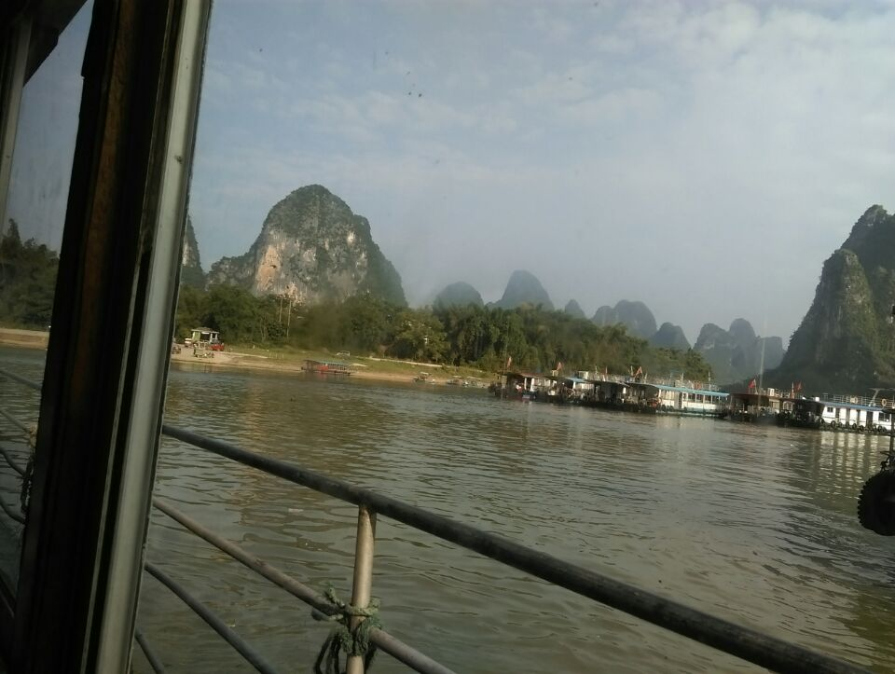

Slide 6
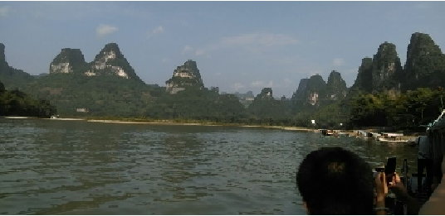

Slide 7

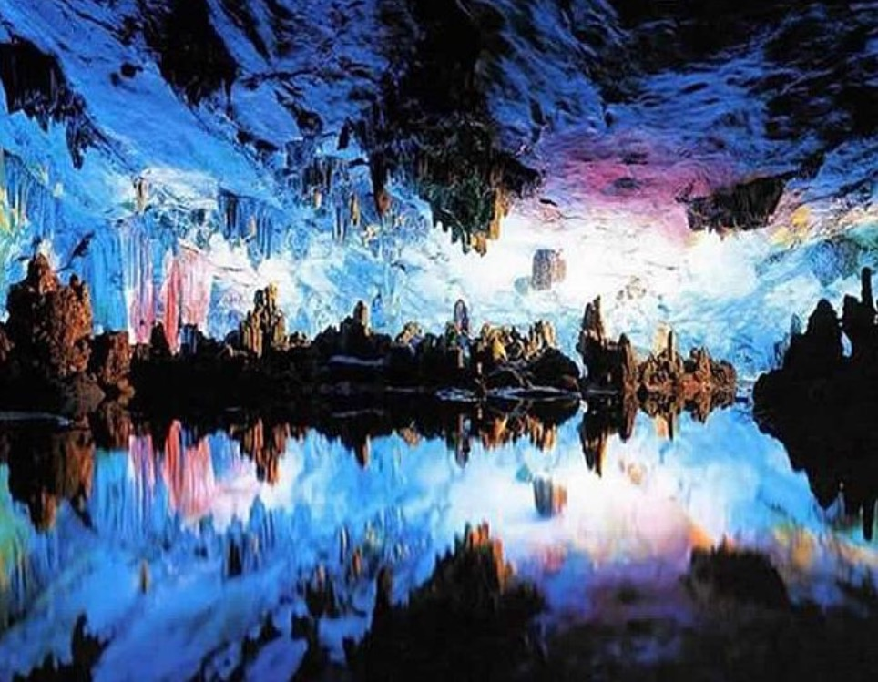

Slide 8
银子岩溶洞是典型的喀斯特地貌，贯穿十二座山峰，属层楼式溶洞，洞内汇集了不同地质年代发育生长的钟乳石，晶莹剔透，洁白无瑕，宛如夜空的银河倾斜而下，闪烁出像银子、似钻石的光芒、混元珍珠伞、独柱擎天。大自然的鬼斧神工在这里被展示得淋漓尽致，故被誉为“世界溶洞奇观”。同时，银子岩世界旅游度假风景区集自然、人文景观于一体；前有广袤的田野，俊秀的小青山、朝寨山拔地而起，使人流连忘返。

Slide 9
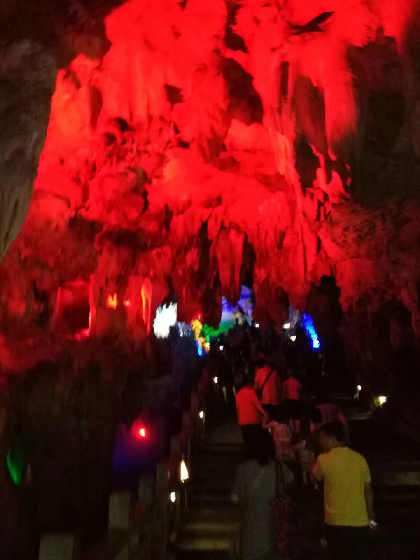
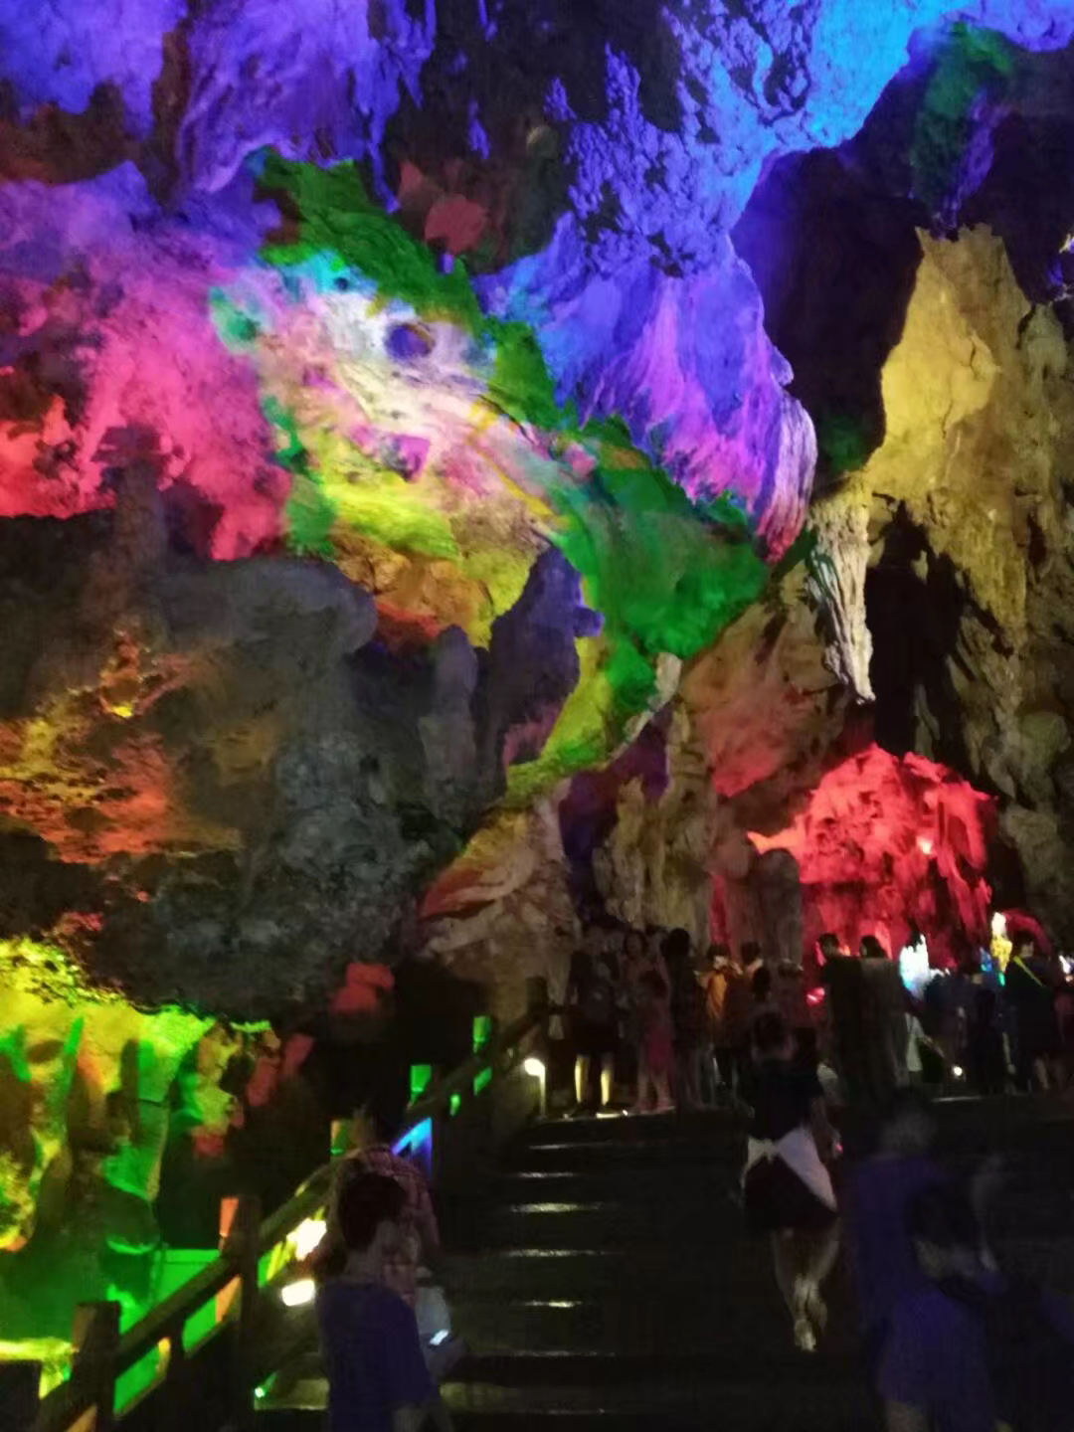

Slide 10
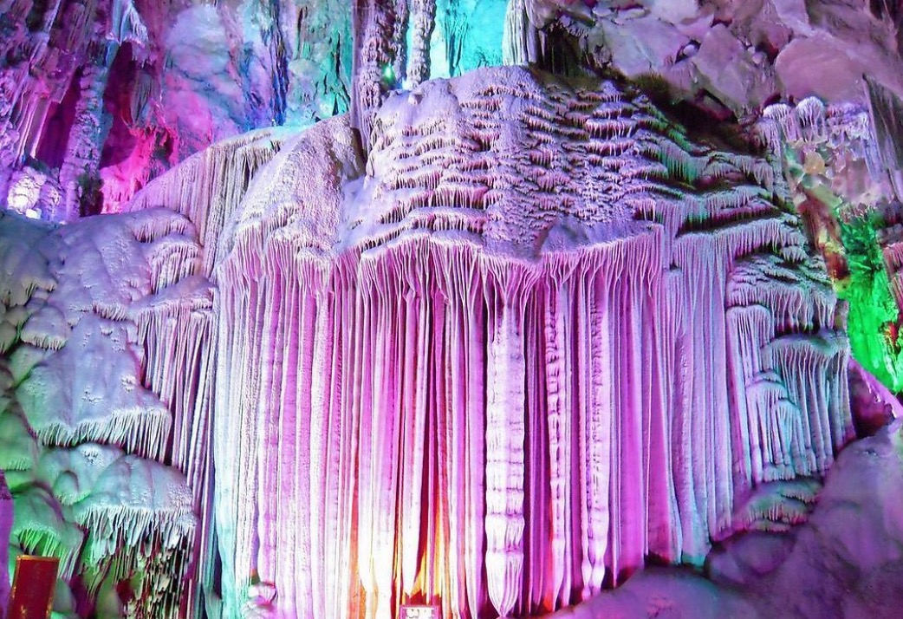

Slide 11

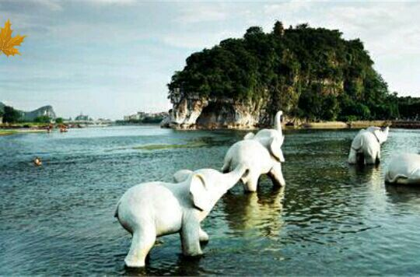

Slide 12
象山以神奇著称。其神奇，首先是形神毕似，其次是在鼻腿之间造就一轮临水明月，构成“象山水月”奇景。因此，象鼻山是桂林的城徽山，是桂林旅游的标志山，它坐落在桂林市中心的漓江与桃花江汇流处，形似一头巨象，象鼻和象腿之间是面积约一百五十平米的圆洞，江水穿洞而过，如明月浮水。坐落西岸的象山水月与漓江东岸的穿月岩相对，一挂于天，一浮于水，形成“漓江双月”的奇特景观。

Slide 13


